Slide 1

Edição multimédia aula 09
Discurso multimédia
Introdução
Faculdade de Ciências Humanas
2012/2013 semestre 2

Slide 2
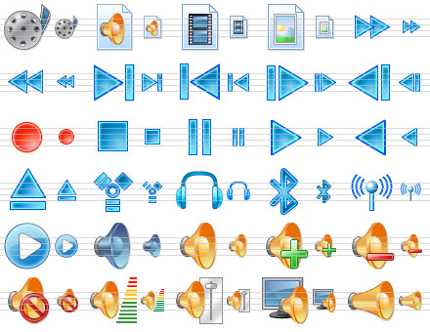
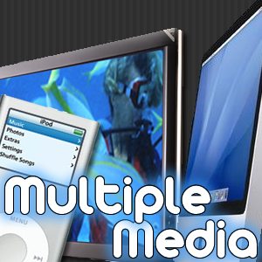

Discurso multimédia

Slide 3

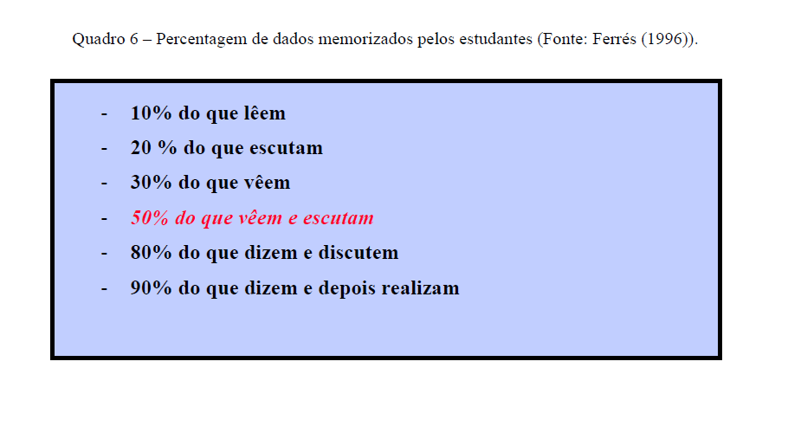
Porquê o multimédia ?
O cérebro retém

Slide 4
Categorias (Ribeiro, 2004)
Tipos de informação multimédia
Texto
Gráficos
Imagens (bitmap)
Vídeo (imagem em movimento)
Animação (gráficos com movimento)
Áudio (som)
Media estáticos
Media dinâmicos

Slide 5
… multimédia (Ribeiro, 2004)
de um media estático (texto, gráfico ou imagens)
e um tipo de media dinâmico (vídeo, áudio ou animação)”
“… designa a combinação controlada por computador de texto, gráficos, imagens, vídeo, áudio, sob a forma digital” (Ribeiro, 2004, p.10)

Slide 6
Conceção e Produção de uma Aplicação Multimédia
Pré-guião /ideia/ sinopse
Guião
Produção / Edição
Duplicação e Divulgação

Slide 7
Guião multimédia (1)
Título
Os ecrãs são identificados por um título e um número de acordo com as várias unidades que constituem a aplicação.
Fundos
São as imagens, fotografias ou desenhos, que servem como base do ecrã
Espaços de conteúdo
dimensão do texto, tipo de fontes, fundos de leitura, dimensão de ecrãs de visualização de imagens (fixas ou animadas)

Slide 8
Guião multimédia (2)
Zonas sensíveis
São as partes interativas do ecrã (ícones palavras ou imagens) nas quais sucede alguma coisa quando passamos por cima delas.
As ações daí resultantes devem ser explicadas no guião. As zonas sensíveis são as que fazem avançar a narrativa.
Ícones
São elementos, figuras ou botões que se encontram por cima do fundo e que podem estar ativos ou não. Quando ativos originam ações logo que se clica neles. Estas ações devem ser descritas no guião
Objetivos
Ações/Comportamentos esperados no utilizador.

Slide 9
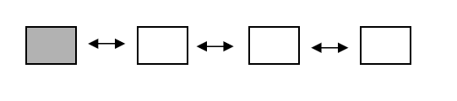
estruturas -interactividade e navegação (1)
Estrutura linear

Slide 10
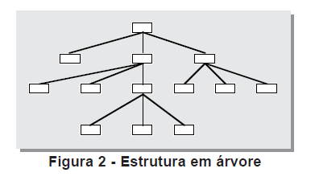
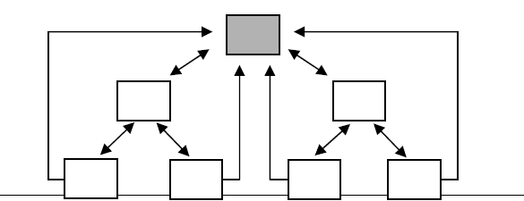
estruturas -interatividade e navegação (2)
Estrutura hierárquica ou arborescente

Slide 11
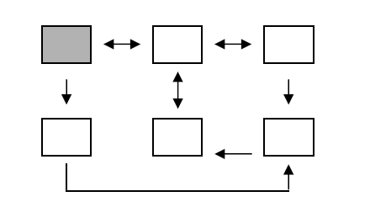
estruturas -interactividade e navegação (3)
Estrutura não-linear

Slide 12
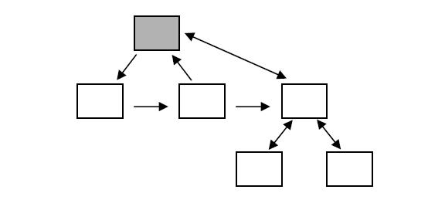
estruturas -interatividade e navegação (4)
Estrutura mista

Slide 13
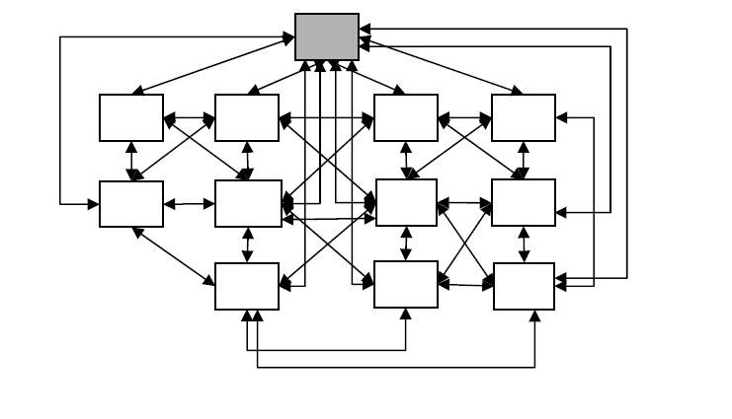
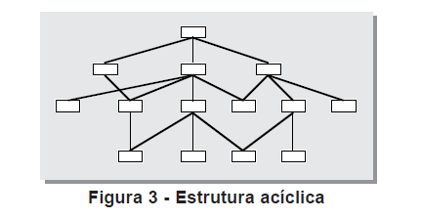
estruturas -interatividade e navegação (5)
Estrutura mista complexa

Slide 14
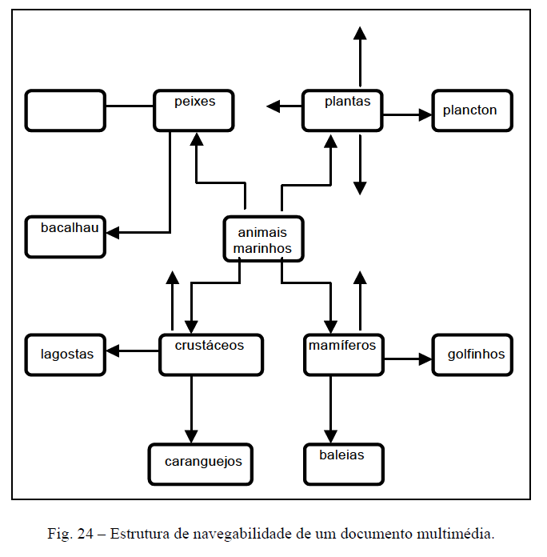
estruturas -interatividade e navegação (exemplo)

Slide 15
Aspetos relacionados com interatividade
A interatividade exige que existam nos espaços de relação com o utilizador elementos de interação adequados.
Para além do próprio texto e grafismos associados, devem existir outros elementos que favoreçam essa mesma relação.
    Esses elementos pertencem a dois grandes tipos:
        elementos de orientação e navegação;
        elementos de hiperligação.

Slide 16
página multimédia interativa (orientação)
é “obrigatório” ter funcionalidades :
  sair do programa;
  ir para a página seguinte;
  voltar atrás;
  voltar ao menu anterior;
  voltar ao menu principal.
      No caso dos sítios web podemos ter outra abordagem na navegabilidade

Slide 17
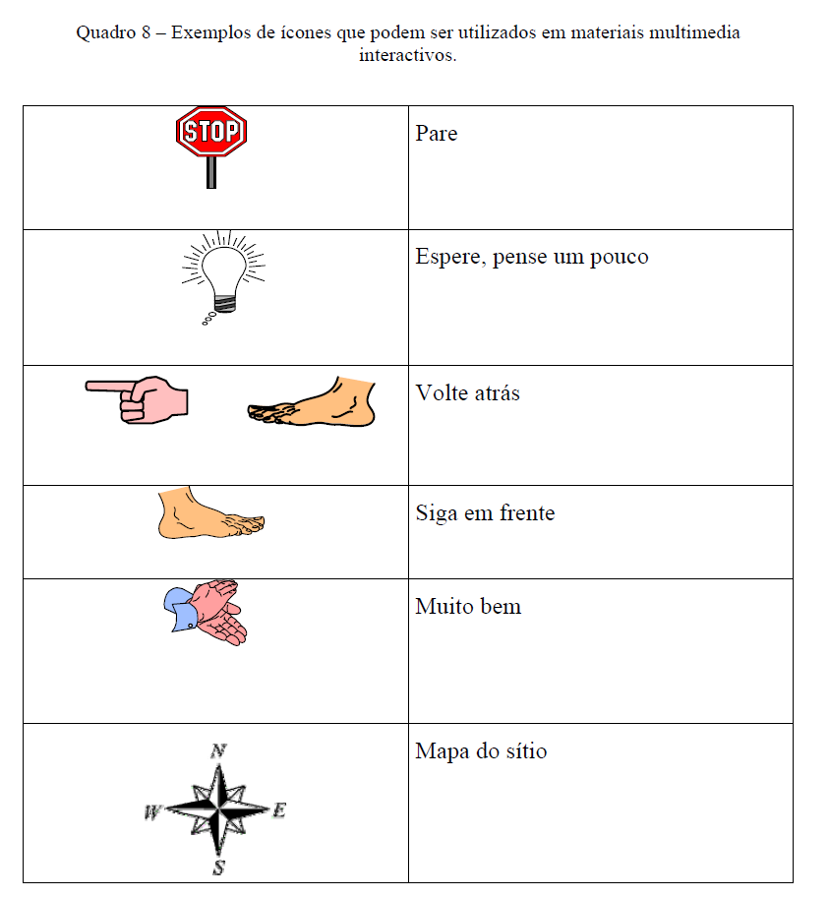
página multimedia interactiva (orientação)
Ícones de orientação
utilizados em produtos multimédia offline

Slide 18

Trabalho a realizar:
Analisar um site tendo em conta os seguintes aspetos:
  Estrutura
  Navegabilidade
  Interatividade
  Ergonomia
  Transparência
  Rapidez
  Adequação ao público

Slide 19
Ah ...faltava isto -Os sítios a analisar são:
G1 e 6: www.edp.pt
G2 e 7: www.sitiodosmiudos.pt
G3 e 8: www.ucp.pt
G4 e 9: http://www.portugaltelecom.pt/
G5, 10 e 11: www.inatel.pt

